Slide 1
Муниципальное автономное дошкольное образовательное учреждение «Детский сад № 404» г.Перми.
Конкурс –рейтинг «Удивительные люди»
Воспитатель:
Гуляева Галина Андреевна
г. Пермь,2017г.

Slide 2
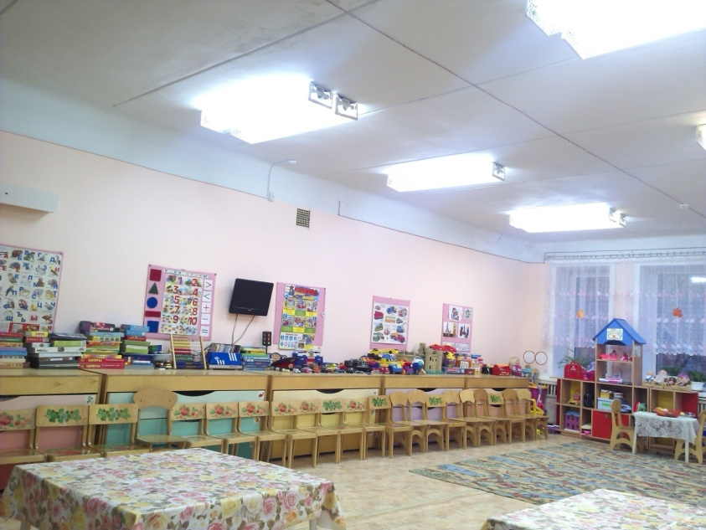
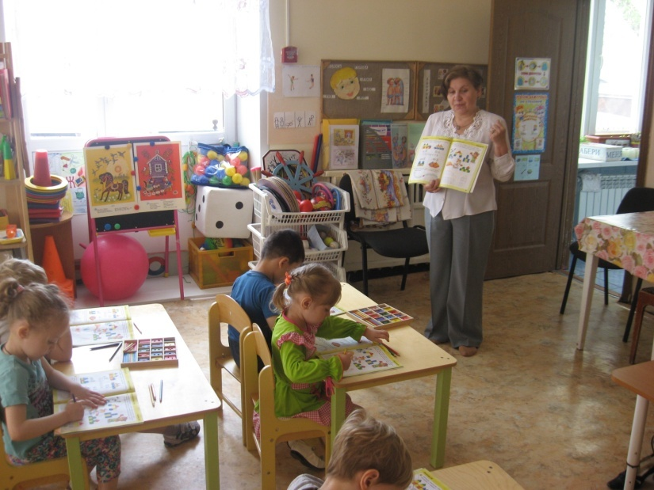
Здравствуйте, коллеги!
Я, Гуляева Галина Андреевна, работаю воспитателем в МАДОУ «Детский сад №404» г.Перми, ул.Пушкина 35а.
Мой талант – это сочинение стихов на разные случаи жизни и мероприятия.
Своих коллег на работе поздравляю индивидуальными стихами собственного сочинения, это важно, когда в поздравлении говорится именно о тебе .
Также для детских проектов, педагогических конкурсов и проверок по ППРС я использую свой талант.

Slide 3
Вот послушайте коллеги мы хотим сказать вам всем: в группе есть у нас ребята их по счету 27! Озорных , веселых, смелых. Замечательных ребят. Любознательных и шумных. Самых разных дошколят. Есть помощники у нас: Мамы, папы молодые, Да активные какие С разными запросами С трудными вопросами! Чем детишек им занять? Как их лучше развивать? Что нам делать? как нам быть В нашей группе как нам жить. Хоть весь садик обойдешь Лучше группы не найдешь: Ведь у нас всегда тепло Ведь у нас всегда светло Солнце всех ребят встречает И с улыбкой проважает! 1.на стене у нас доска- Обращай внимание Читай объявления как заклинание А теперь направо полка голубая Она никогда не бывает пустая Что нам нужно для игр, наблюденья Стоит там ну просто загляденье. Здесь висит у нас доска Всякой всячины полна: Что едим мы, что мы пьем, Как мы весело живем. Дома что всем повторить, кому спасибо говорить. Паровоз гудит, поет информацию везет: Про режим, про НОД- Должен все читать народ. А теперь глаза вперед: Здесь группа солнышко живет В группу нашу заходите И направо поглядите Здесь диванчик в уголке, Посидеть чтоб в тишине. А на полке голубой Стоят театры всей гурьбой. На инструментах хочешь поиграть, Уйди подальше, чтоб ни кому не мешать. Рядом большая доска На занятиях она нам нужна. Налево идут кровати Они нам служат как полати Разложили на виду Брать удобно: ну и нуу Тут и книги, тут и игры И машины здесь стоят Для мальчишек и девчонок. Много карточек и схем. Чтоб понятно было всем. Каждую неделю Среду по теми мы меняем, Эту работу четко выполняем Эту работу четко выполняем Если хотите –докажем Фотки на компе покажем. Мы программу открывали Про развивающую среду все прочитали. Мониторинг провели все, чего не было приобрели. Вот так мы все дружно , выполняем все, что нужно. Если что то вам не нравится, Мы постараемся исправиться

Slide 4
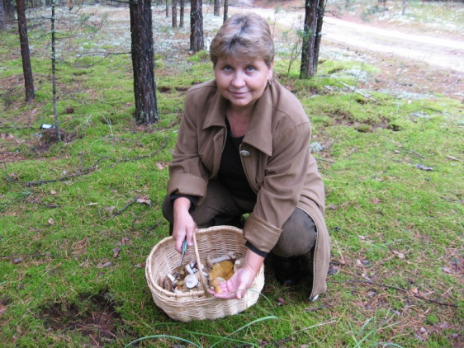
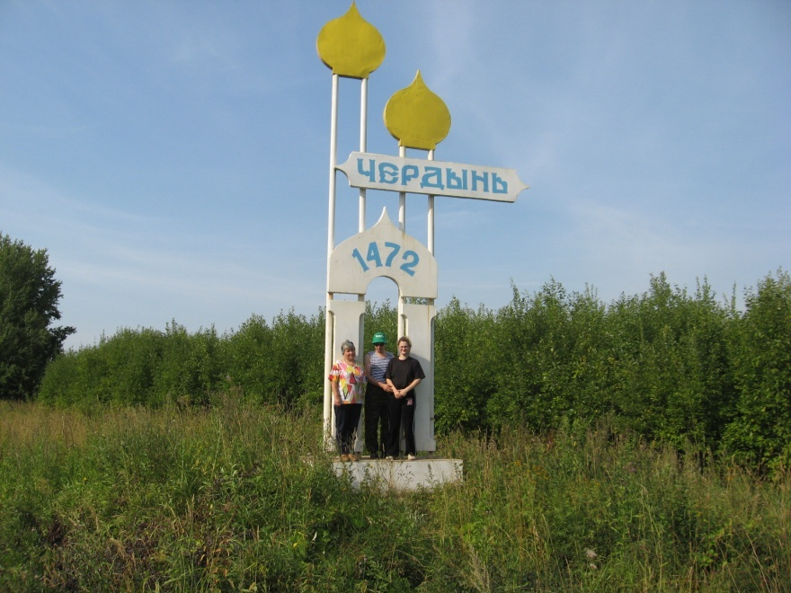
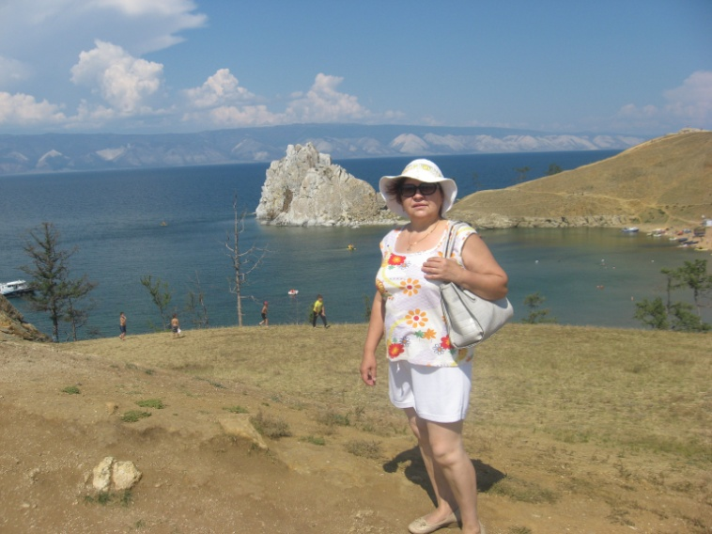
И, конечно, я люблю природу и путешествовать по городам Пермского края и по всей нашей стране России. Мои знания, полученные во время путешествий, помогают мне в работе при проведении НОД, в экологических и исследовательских проектах , в конкурсных мероприятиях.

Slide 5
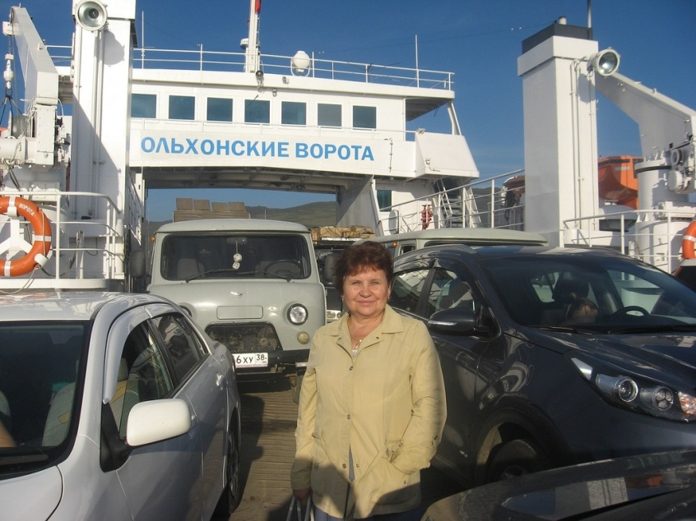
Профессия педагога - это и есть талант, которым мы обладаем!
Хочется пожелать всем любить себя и окружающих -это самый главный талант в наше время.

